Slide 1

Tạo ứng dụng GUI cho phép chọn thư mục, liệt kê file theo từng loại (.txt, .py, .jpg), và cho phép mở file.
ĐẠI HỌC KỸ THUẬT CÔNG NGHIÊP THÁI NGUYÊN
VŨ ĐỨC TÚ
Lớp: K58.KTP
KỸ THUẬT PHẦN MỀM

Slide 2
GIỚI THIỆU ĐỀ TÀI
Tạo ứng dụng GUI cho phép chọn thư mục, liệt kê file theo từng loại (.txt, .py, .jpg), và cho phép mở file” nhằm xây dựng một chương trình có giao diện đồ họa thân thiện giúp người dùng dễ dàng quản lý và mở các tệp tin trong một thư mục bất kỳ.
Ứng dụng được lập trình bằng ngôn ngữ Python, sử dụng thư viện tkinter để tạo giao diện, kết hợp với os, subprocess và filedialog để thao tác với hệ thống tệp. Chương trình cho phép người dùng chọn thư mục, tự động lọc và hiển thị các file có định dạng cụ thể như .txt, .py, .jpg dưới dạng bảng, đồng thời hỗ trợ mở file bằng phần mềm mặc định hoặc bằng IDLE đối với file .py.

Slide 3

Đầu vào – đầu ra: Đầu vào: Nút “Chọn thư mục”. Đầu ra: Treeview hoặc Listbox hiển thị file, nút “Mở”. Tính năng yêu cầu: Sử dụng os để scan folder. Bắt lỗi không tìm thấy đường dẫn. GUI với Treeview (tkinter.ttk). Mở file bằng chương trình mặc định. Kiểm tra & kết quả mẫu: Chọn thư mục có 3 file → hiển thị 3 dòng. Click “Mở” file .txt → mở Notepad. Các bước triển khai: Frame có nút và Treeview. Dialog chọn folder (askdirectory). Hàm show_files() scan và fill Treeview. Map double-click mở file (os.startfile).

Slide 4
HỆ THỐNG.
Hệ thống được xây dựng là một ứng dụng giao diện đồ họa (GUI), hỗ trợ người dùng trong việc quản lý và mở các tệp tin theo định dạng cụ thể trong một thư mục bất kỳ. Mục tiêu chính là giúp người dùng dễ dàng chọn thư mục, xem nhanh các file .txt, .py, .jpg, và có thể mở các file này trực tiếp từ giao diện.

Slide 5
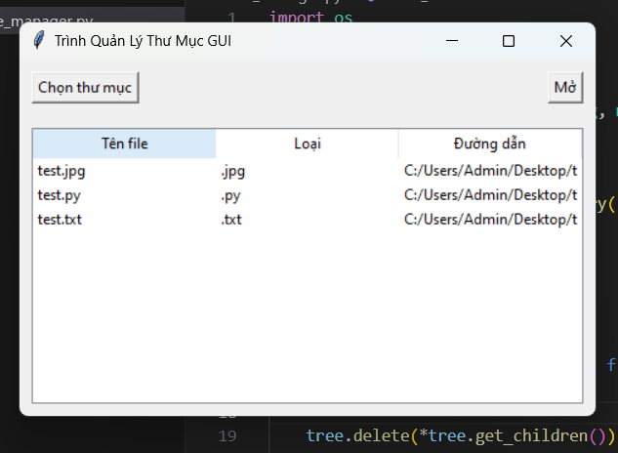
XÂY DỰNG HỆ THỐNG
- Xây dựng giao diện người dùng bằng thư viện tkinter trong Python.
- Thiết kế nút “Chọn thư mục” để mở hộp thoại chọn đường dẫn.
- Lọc và hiển thị danh sách file theo định dạng (.txt, .py, .jpg) bằng bảng Treeview.
- Xử lý sự kiện click hoặc double-click để mở file.
Hỗ trợ mở:
File .txt, .jpg bằng chương trình mặc định (os.startfile()).
File .py bằng trình IDLE (subprocess.Popen())

Slide 6
Để thực hiện đề tài, em đã tiến hành xây dựng chương trình theo các bước sau:
Bước 1: Thiết kế giao diện người dùng (GUI) Sử dụng thư viện tkinter của Python để tạo cửa sổ chính, các nút chức năng như “Chọn thư mục”, “Mở” và bảng Treeview để hiển thị danh sách file.
Bước 2: Xử lý chọn thư mục Khi người dùng nhấn nút “Chọn thư mục”, chương trình sử dụng filedialog.askdirectory() để mở hộp thoại chọn đường dẫn. Đường dẫn được trả về sẽ dùng để quét nội dung thư mục.
Bước 3: Lọc và hiển thị file Dùng os.listdir() để lấy danh sách file trong thư mục, sau đó lọc ra các file có định dạng .txt, .py, .jpg. Các file này sẽ được hiển thị trong bảng Treeview với ba cột: Tên file, Loại file và Đường dẫn.
Bước 4: Mở file từ giao diện Khi người dùng chọn file và nhấn nút “Mở” hoặc double-click vào file, chương trình sẽ kiểm tra định dạng:
Nếu là .py thì mở bằng IDLE thông qua subprocess.
Các định dạng khác được mở bằng phần mềm mặc định của hệ điều hành qua os.startfile().
Bước 5: Xử lý lỗi Thêm các cảnh báo và thông báo lỗi như: không chọn thư mục, không chọn file, hoặc không mở được file — giúp chương trình thân thiện và ổn định hơn.

Slide 7
CHẠY CHƯƠNG TRÌNH
Chức năng chọn thư mục hoạt động ổn định, cho phép người dùng duyệt nhanh đến vị trí mong muốn.
Danh sách file hiển thị chính xác các tệp có định dạng .txt, .py, .jpg, đúng như yêu cầu đề tài.
Tính năng mở file hoạt động hiệu quả:
File .txt, .jpg được mở bằng phần mềm mặc định.
File .py được mở đúng bằng IDLE.
Xử lý lỗi người dùng tốt, như cảnh báo khi chưa chọn file hoặc không chọn thư mục.
Giao diện đơn giản, dễ thao tác, phù hợp với cả người dùng không rành kỹ thuật.

Slide 8
KẾT LUẬN
Chương trình đã hoàn thành đầy đủ các yêu cầu đặt ra, hoạt động chính xác, ổn định, và sẵn sàng để triển khai hoặc phát triển thêm.

Slide 9
KIỂM NGHỆM THỰC TẾ.

Slide 10
EM CẢM ƠN THẦY ĐÃ LẮNG NGHE BÀI THUYẾT TRÌNH CỦA EM.

